Slide 1
基本立体和组合体

Slide 2
求作截交线的方法
1、素线法：在曲面立体表面取若干条素线，并求出这些素线与截平面的交点，将其依次光滑连接即得所求的截交线。
2、纬圆法：在曲面立体表面取若干个纬圆，并求出这些纬圆与截平面的交点，将其依次光滑连接即得所求的截交线。
3、辅助平面法：用三面共点原理作适当数量的辅助平面，然后求作辅助平面与立体表面以及截平面的交线，则这两条交线的交点就是截交线上的点，将这些点依次光滑连接即得所求截交线。

Slide 3
例题1：三棱锥表面上取点
S'
S"
S
k'
k"
a'
c'
b"
C
1'
b'
a"
(c'')
A
a
c
1
B
1
k
S
辅助线法作图。
b

Slide 4
例题2：三棱锥表面上取点
s′
s″
S
r′
1′
1″
t’
b′
a′
c′
c″
a″
(b″)
b
r
c
s
1
辅助平面法作图。
t
a

Slide 5
例题1 求圆柱截交线
1'
1"
解题步骤
1 分析 截交线的水平投影为椭圆，侧面投影为圆；
2 求出截交线上的特殊点Ⅰ、Ⅳ、 Ⅴ、 Ⅷ；
3 求出若干个一般点Ⅱ、Ⅲ、 Ⅵ、Ⅶ；
4 光滑且顺次地连接各点，作出截交线，并且判别可见性；
5 整理轮廓线。
2'3'
3"
2"
4'5'
5"
4"
6'7'
7"
6"
8'
5
8"
3
2
Ⅲ
Ⅰ
8
1
Ⅴ
Ⅱ
Ⅶ
Ⅳ
7
6
4
Ⅷ
Ⅵ

Slide 6
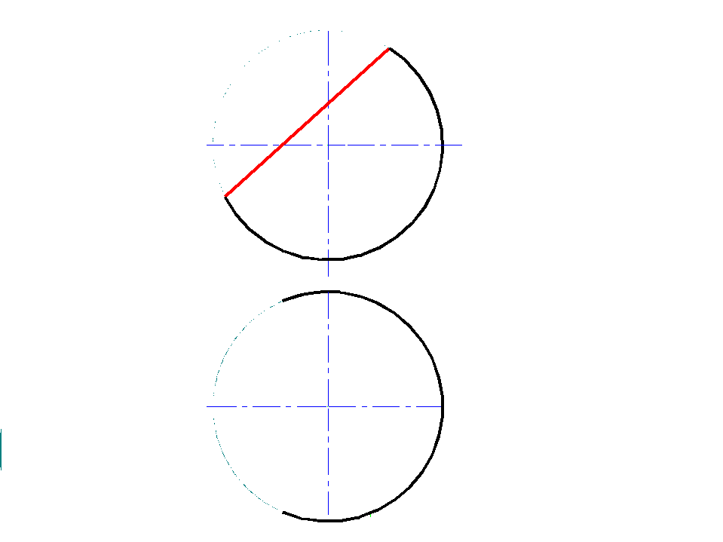
例题1 求圆球截交线
解题步骤
1 分析 截交线的水平投影和侧面投影均为椭圆；
2 求出截交线上的特殊点Ⅰ、 Ⅱ、Ⅲ、Ⅳ、Ⅴ、Ⅵ、Ⅶ、 Ⅷ；
3 求出若干个一般点N、R；
4 光滑且顺次地连接各点，作出截交线，并且判别可见性；
5 整理轮廓线。

Slide 7

例题1 两平面立体相贯，完成相贯线的投影
s'
s"
解题步骤
1 分析 相贯线的正面投影已知，水平投影和侧面投影未知；
2 求出相贯线上的折点Ⅰ、Ⅱ、 Ⅲ、 Ⅳ ；
3 顺次地连接各点，作出相贯线，并且判别可见性；
4 整理轮廓线。
4'
4"
1'
2'
3'
3"
1"
2"
a'
b'c'
c"
a"
b"
y
y
c
3
y
a
1
s
4
y
2
b

Slide 8
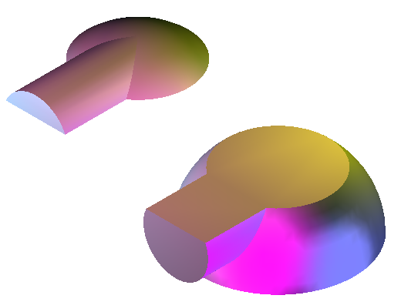
1）求特殊点.
2）求一般点.
3）判断可见性，依次光滑连接各点.
4）补画水平转向轮廓线。
6'
6"
Pv
Pw
Qv
4' （5'）
5"
4"
Qw
2' （3'）
3"
2"
1"
1'
辅助平面P
3
5
6
1
2
4

Slide 9
例题7 求圆柱与圆锥的相贯线
解题步骤
1 分析 相贯线的侧面投影已知，可利用辅助平面法求共有点；
2 求出相贯线上的特殊点Ⅰ 、Ⅱ 、Ⅲ；
3 求出若干个一般点Ⅳ 、Ⅴ；
4 光滑且顺次地连接各点，作出相贯线，并且判别可见性；
5 整理轮廓线。
1'
1"
4'
P_{V1}
4"
P_{W1}
P_{V2}
P_{W2}
3'
P_{V3}
3"
P_{W3}
5'
5"
2'
2"
y
y
y
2
1
y
5
4
3

Slide 10

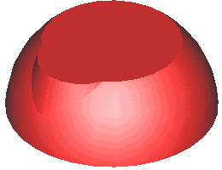

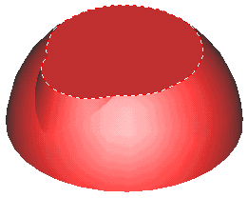
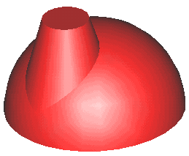
用水平面作为辅助平面求共有点

Slide 11
例题8 求圆球与圆锥的相贯线
P_{V1}
解题步骤
1 分析 相贯线的三个投影均未知，可利用辅助平面法求共有点；
2 求出相贯线上的特殊点Ⅰ 、Ⅱ 、Ⅲ；
3 求出若干个一般点Ⅳ 、Ⅴ；
4 光滑且顺次地连接各点，作出相贯线，并且判别可见性；
5 整理轮廓线。
1'
P_{V2}
1"
4'
4"
P_{W2}
3'
5'
P_{V3}
3"
P_{W3}
5"
2'
2"
y
y
y
1
2
y
5
4
3
用水平面作为辅助平面求共有点

Slide 12
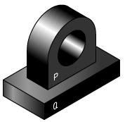
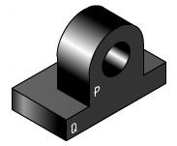
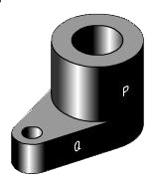
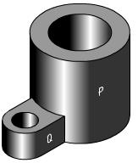
2. 形体之间的表面连接关系
不管是哪一种形式组成的组合体，画它们的视图时，都必须正确表示各基本体之间的表面连接关系。
形体之间的表面连接关系包括：相接不平齐、相接平齐、相切和相交等四种情况。
相接不平齐
相接平齐
相切
相交

Slide 13
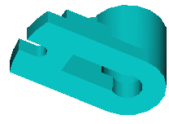
切割、叠加式组合体三: 由俯、侧视图，画主视图。
分析

Slide 14
步骤一

Slide 15
步骤二

Slide 16
步骤三

Slide 17
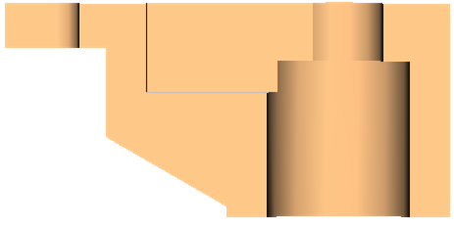
步骤四

Slide 18
步骤五

Slide 19
完成

Slide 20
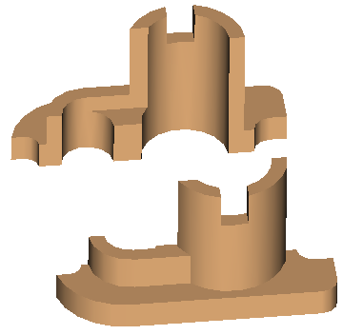
切割、叠加式组合体四: 由俯、侧视图，画主视图。
分析

Slide 21
尺寸标注
尺寸基准
定形尺寸
定位尺寸
总体尺寸

Slide 22
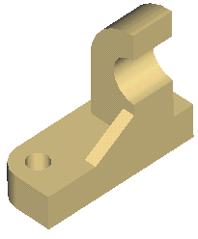
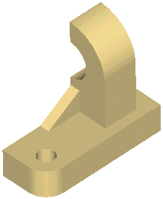
1. 尺寸基准
高度方向基准
宽度方向基准
长度方向基准

Slide 23
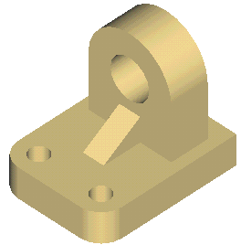
14
R16
11
52
ø18
20
24
40
9
ø8
R8
14
8
44
2. 定形尺寸

Slide 24
3. 定位尺寸
6
31
44
24

Slide 25
14
ø18
R16
4. 总体尺寸
14
9
6
31
11
52
44
总体尺寸
24
40
8
R8
2-ø8

Slide 26
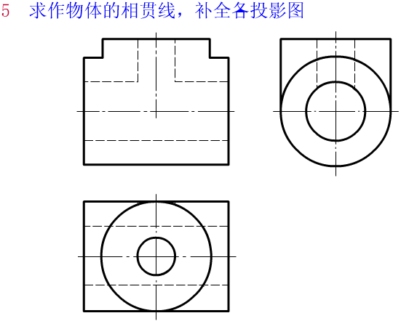
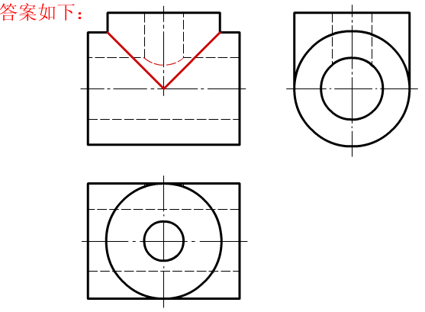

Slide 27
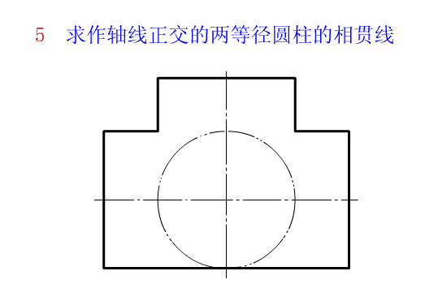
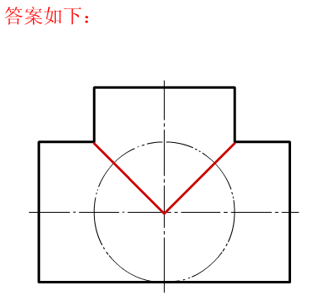

Slide 28
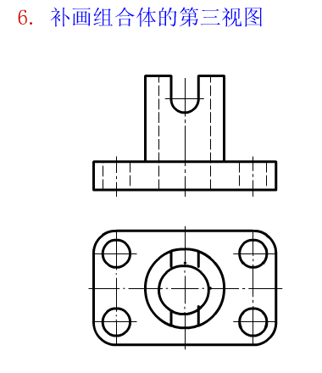
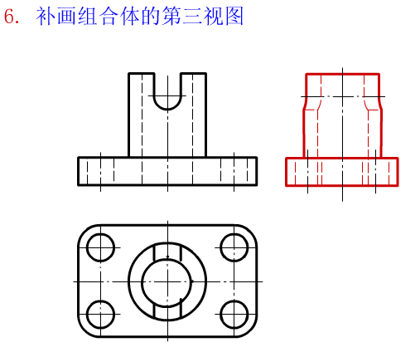

Slide 29
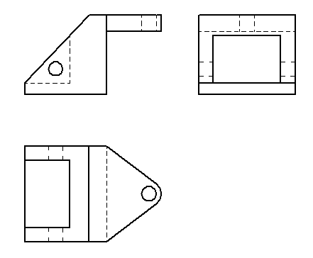

Slide 30
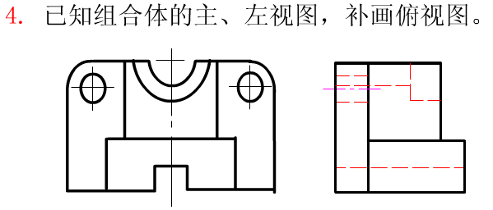
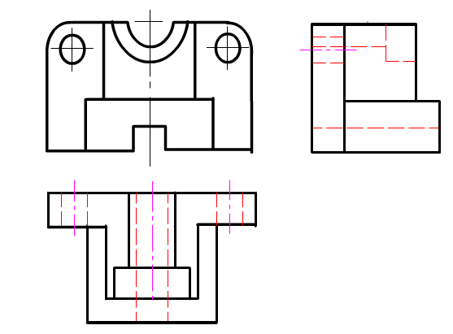

Slide 31
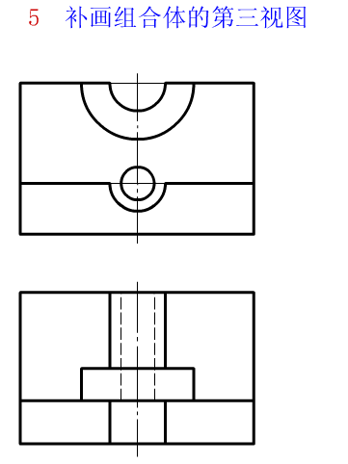
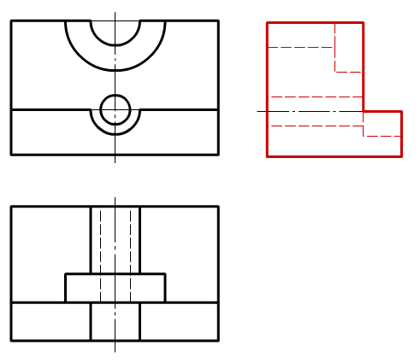

Slide 32
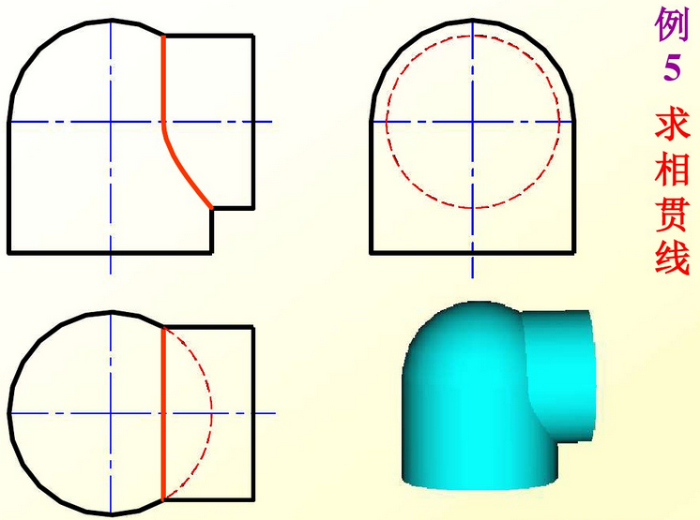

Slide 34
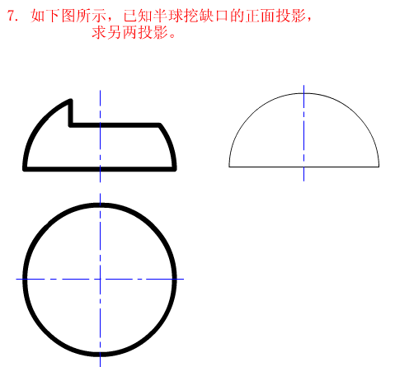
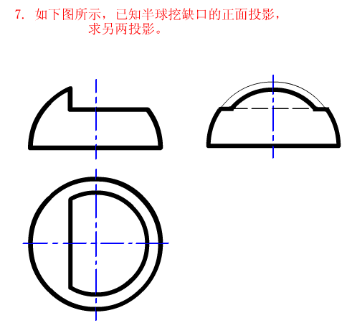

Slide 35
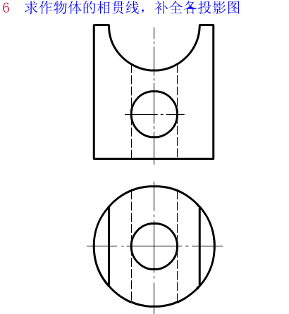
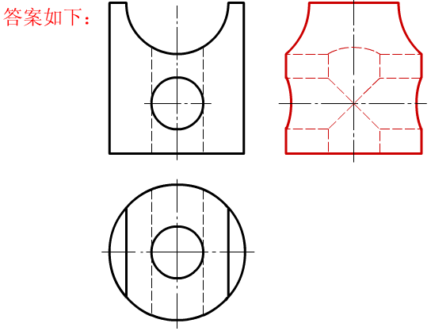

Slide 36
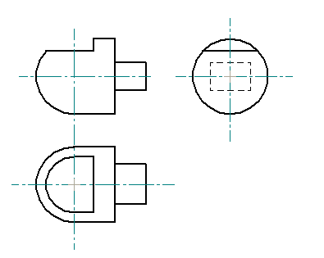

Slide 37
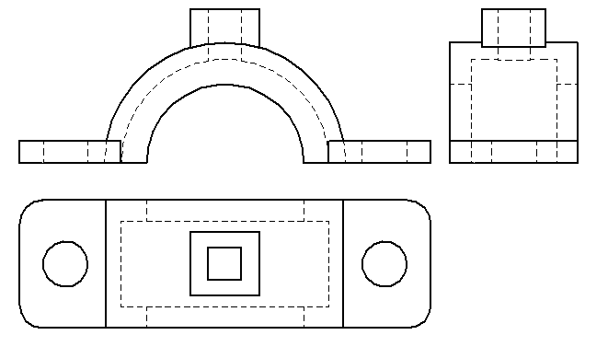

Slide 38
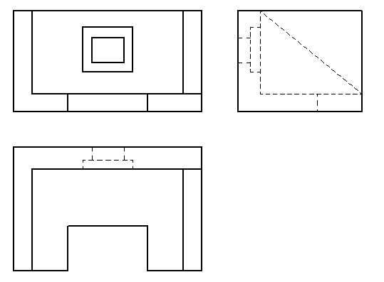

Slide 39
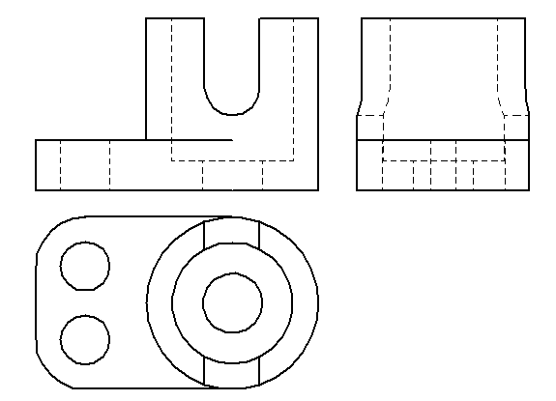

Slide 40
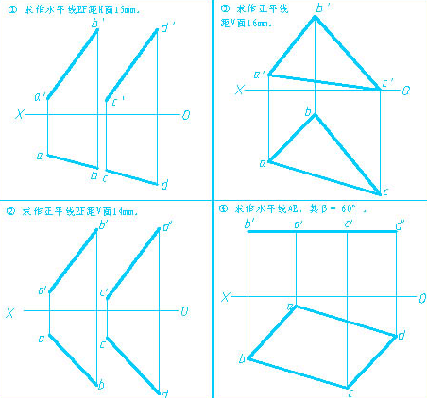
试在已知平面上作特殊位置直线

Slide 41
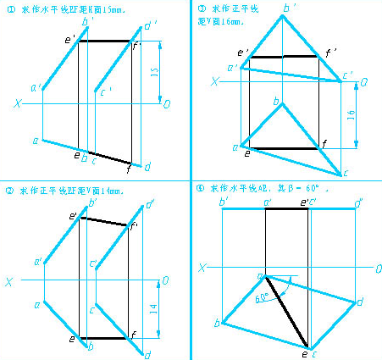
试在已知平面上作特殊位置直线

Slide 42
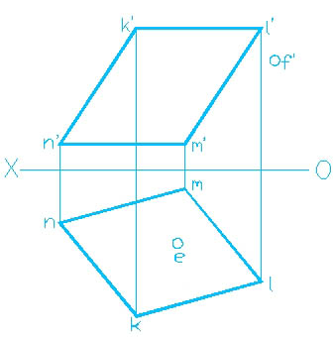
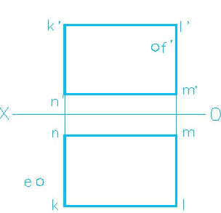
点E和F在平面KLMN上，作出它们的另一投影

Slide 43
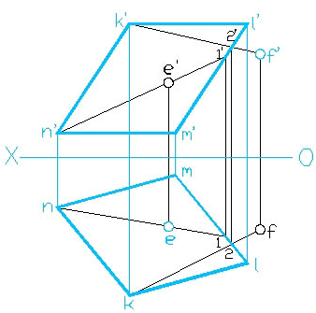
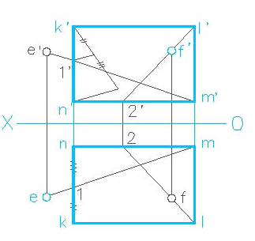
点E和F在平面KLMN上，作出它们的另一投影

Slide 44
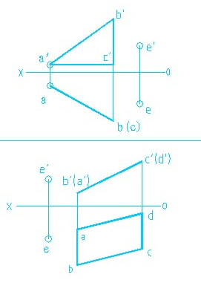
过已知点E作直线EF平行于已知平面

Slide 45
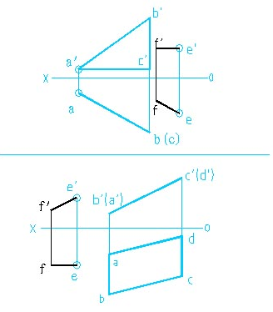

Slide 46
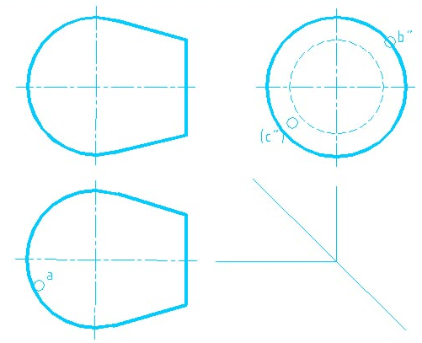

Slide 47
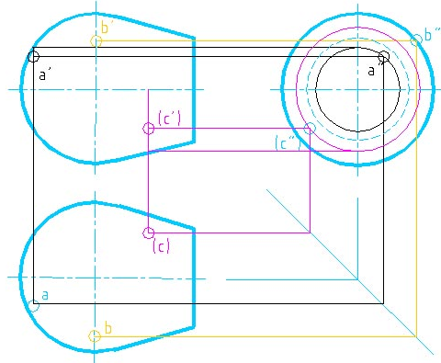

Slide 48
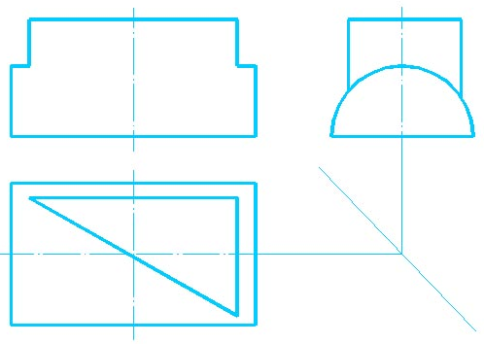

Slide 49
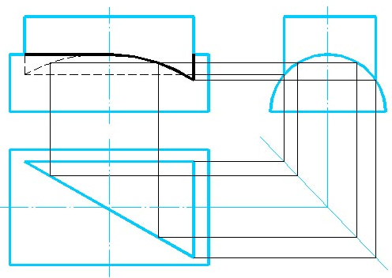

Slide 50
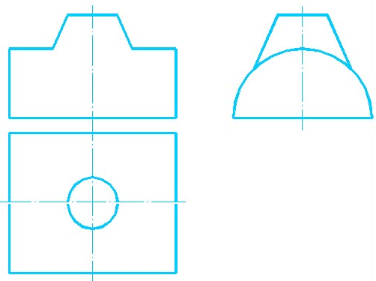

Slide 51
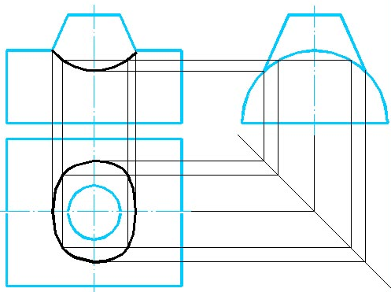

Slide 52
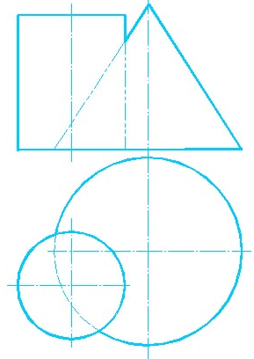

Slide 53


Slide 54
2.求两平面ABCD与ABEF之间交角的大小。
c'
e'
b'
d'
f'
a'
X
O
f
a
e
d
c
b

Slide 55

2.求两平面ABCD与ABEF之间交角的大小。
c'
b'
e'
c'
e'
d'
f'
b'
d'
a'
f'
X
O
f
a'
X
O
d
a
e
X₁
c
b
f
d‘₁
a‘₁
a
e
d
O₁
c‘₁
f‘₁
b'₁
O₂
c
b
e‘₁
d₂
a₂
(b₂)
c₂
e₂
X₂
f₂

Slide 56
3. 已经直线AM及△ABC的两个投影，在AM上求一点K，使得点K到△ ABC的距离为３０。
m'
b'
a'
c'
X
O
b
a
c
m

Slide 57

3. 已经直线AM及△ABC的两个投影，在AM上求一点K，使得点K到△ ABC的距离为３０。
m₁
b'
b₁
m'
m'
b'
k₁
a₁
k'
a'
a'
c₁
c'
c'
X
O
X
O
b
b
a
a
k
c
c
m
m

Slide 58
12. 在直线EF上求一点K，使K与△ ABC与△ ABD等距。
a'
e'
c'
d'
b'
f'
X
O
a
d
f
c
b
e

Slide 59

12. 在直线EF上求一点K，使K与△ ABC与△ ABD等距。
a'
e'
d'
c'
b'
f'
X
O
e₁
x₂
a
k₁
d
x₁
f
d₁
c₁
e‘₂
c
b
a₁
c‘₂
e
a'
f₁
k‘₂
b₁
e'
c'
a‘₂
(b‘₂)
d‘₂
k'
d'
f‘₂
b'
o₂
f'
o₁
X
O
a
d
f
k
b
c
e

Slide 60
11. 作直线EF与直线AB、CD相交，且与直线MN垂直交叉，已知直线EF与H面的夹角α =45 º 。
?
b'
m'
d'
n'
a'
c'
X
O
b
m
n
a
c
d
因为MN为正平线，所以e’f’在正平面投影应该与m’n’垂直，因而e’f’的走向就固定了；
又因为EF与AB、CD都相交，而且a’b’与c’d’相平行，e’f’的长度就固定了；
根据e’f’的方向及长度可以计算出e’、f’的Z坐标差及e’、f’的水平距离；
根据已知条件EF与H面夹角45度，使用直角投影定理可以作图得知e、f的长度，即俯视图投影的长度；
因为e’、f’的水平距离与e、f的水平距离是相等的，因而e、f的Y坐标差也就知道了；
下面就是通过这些条件团队e、f、e’、f’的位置。问题得到解决。

Slide 61

m’
b’
d’
f’
n’
h’
e’
g’
k’
a’
c’
X
O
b
e
m
n
p
a
c
f
d

Slide 62


Slide 63


Slide 64


Slide 65


